Slide 1

Міністерство освіти і науки України
Одеський національний технологічний університет
Навчально-науковий інститут харчових технологій ім. М.О. Грішина
Кафедра технології ресторанного і оздоровчого харчування
Ступінь вищої освіти Магістр
Спеціальність 181 «Харчові технології»
Освітня програма «Інноваційні технології ресторанного бізнесу та здорового харчування»
КВАЛІФІКАЦІЙНА РОБОТА МАГІСТРА на тему: «Реконструкція кафе мережі «1794» у м. Одеса з організацією закусочної та впровадженням у меню страв на основі овочевих порошків»
Здобувачки: Зубенко Аліна Володимирівна
Керівник к.т.н., доц. Бурдо А.К.
2024 р.

Slide 2
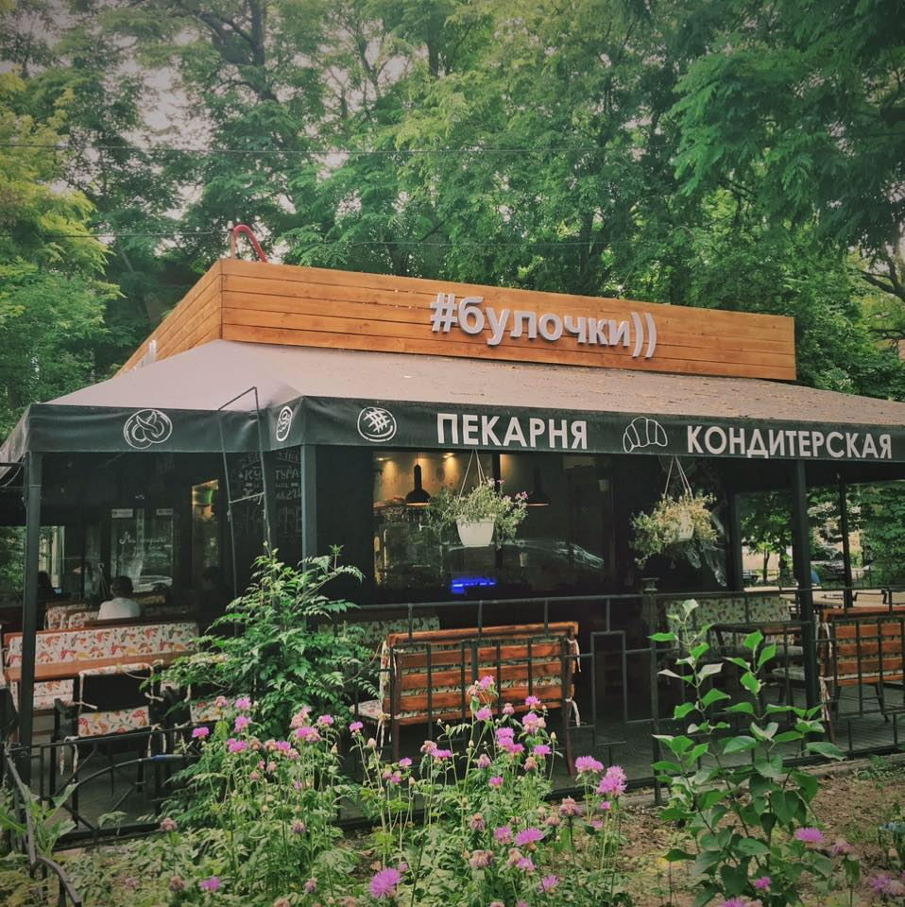
Мережа «1794» кафе-пекарня«Булочки»

Slide 3
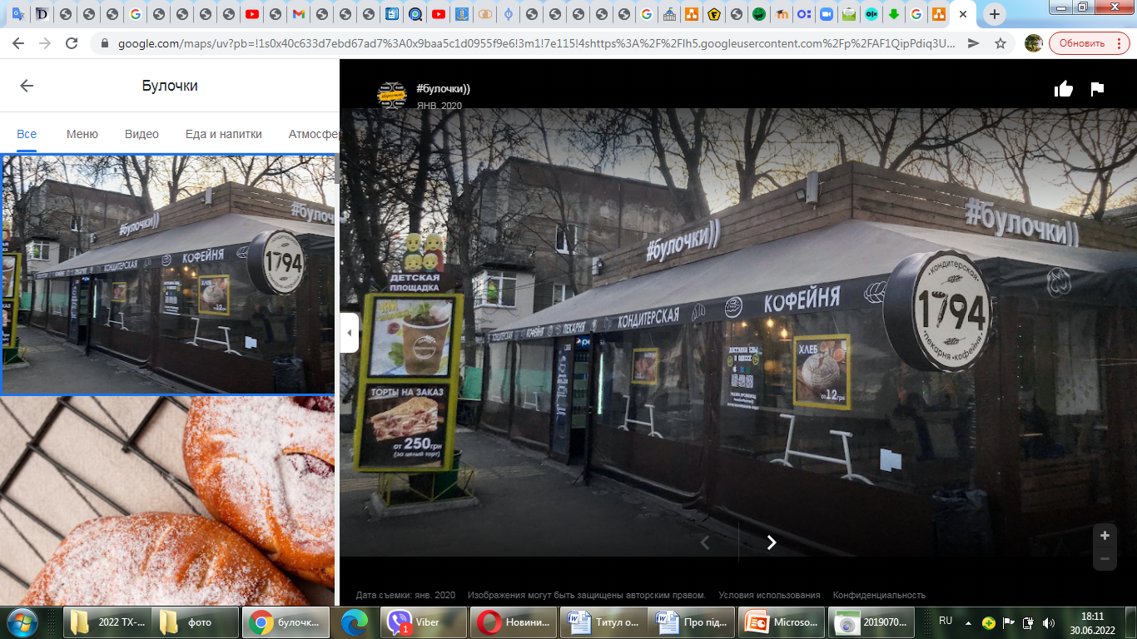
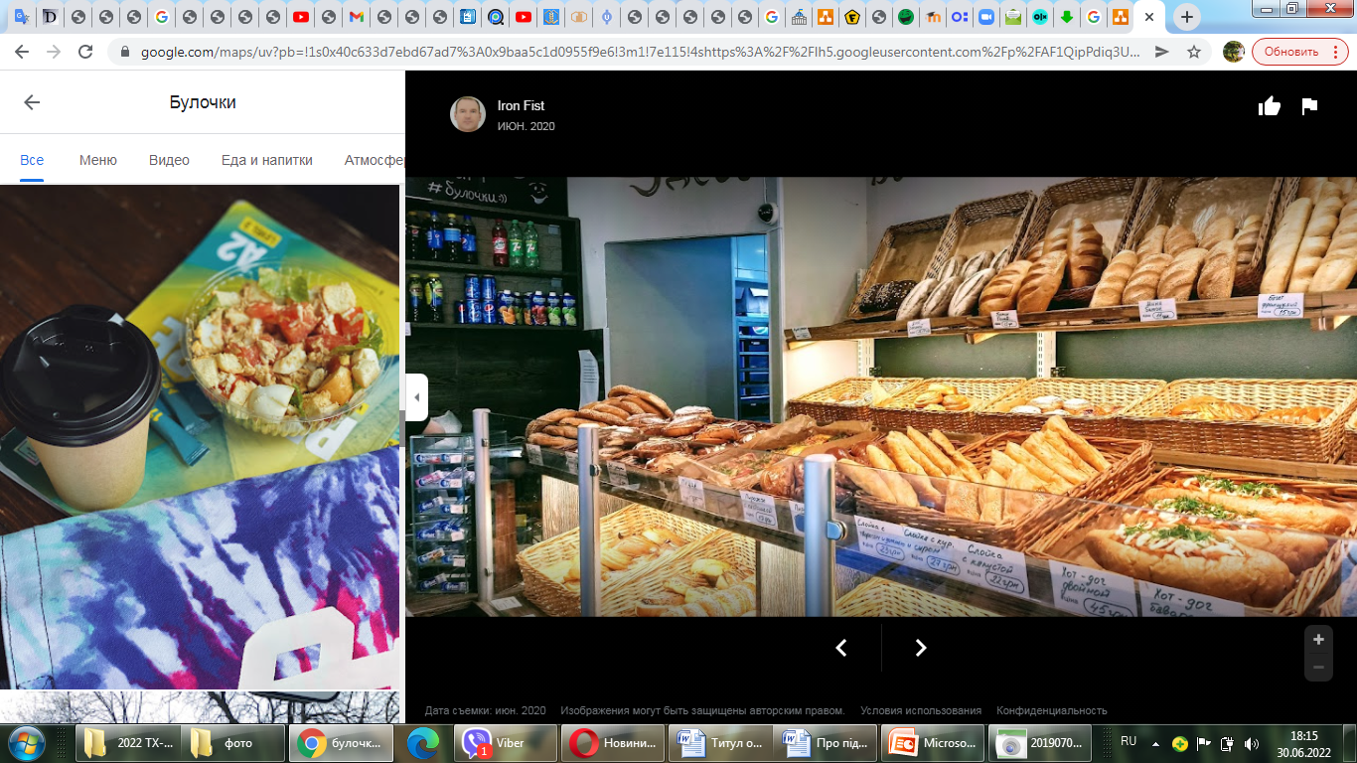
Кафе “1794”
Заклад розташований на вулиці Канатній і пропонує своїм відвідувачам широкий асортимент борошняних кондитерських виробів та напоїв.

Slide 4
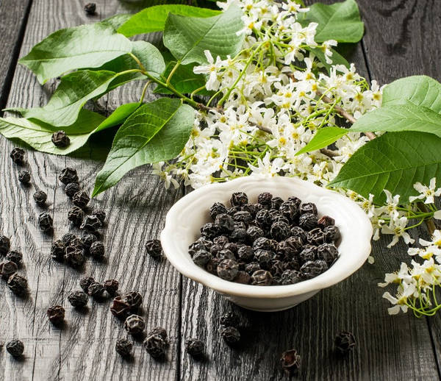
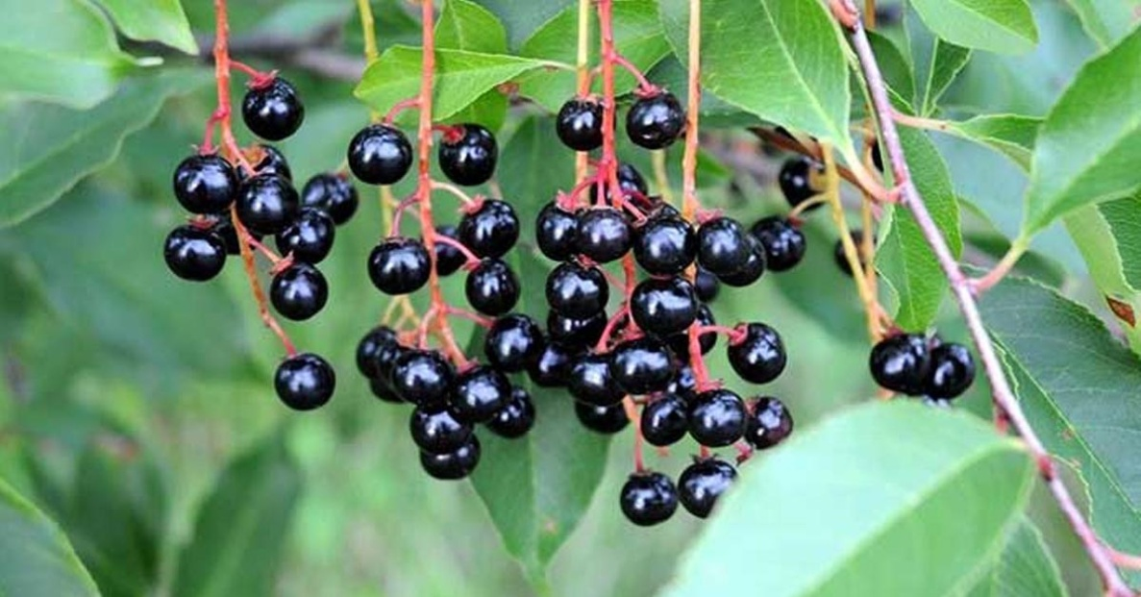
Порошок черемхи
Борошно з насіння гарбуза не містить глютену, але багате високоякісним білком, макро- і мікроелементами, вітамінами. Це безцінне джерело омега-6 і омега-3 жирних кислот, вітамінів групи В, А, С, PP, К. 100 г подрібненого насіння містить добову дозу поліненасичених жирів, вітаміну К і РР, а також мінералів: заліза, міді, марганцю.

Slide 5
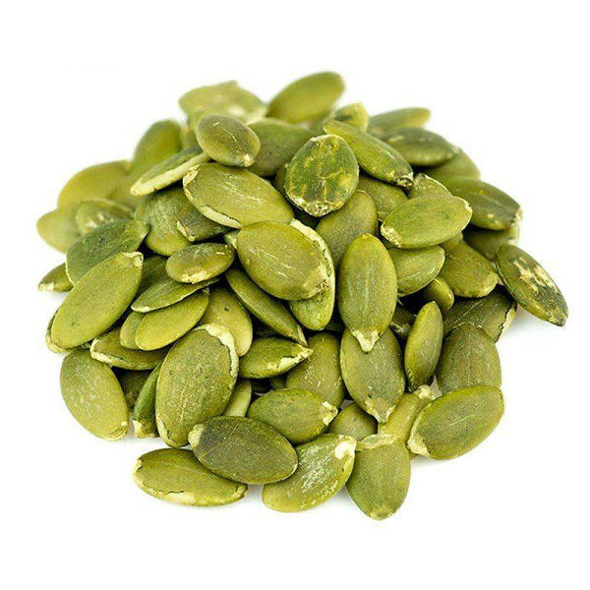
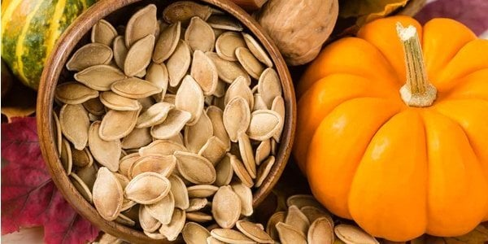
Порошок насіння гарбузу
Містить:
• вітаміни;
• флавоноїди;
• пігменти (каротиноїди);
• мікроелементи (магній, цинк);
• клітковина;
• органічні кислоти
(лимонна, яблучна);
фітонциди.

Slide 6
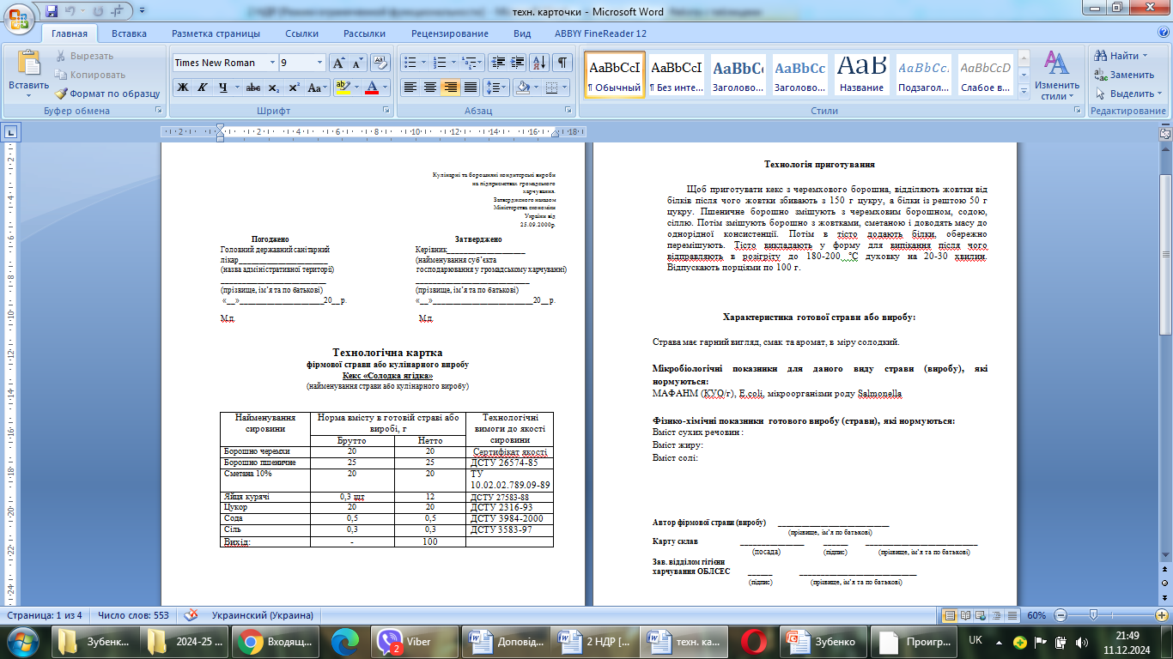
Рецептура страви кексу «Солодка ягідка»
Інгредієнти | Маса
 | Брутто, г | Нетто, г
Борошно черемхи | 200 | 200
Борошно пшеничне | 250 | 250
Сметана 10% | 200 | 200
Яйця курячі | 3 шт | 120
Цукор | 200 | 200
Сода | 5 | 5
Сіль | 3 | 3
Вихід: | - | 1000

Slide 7
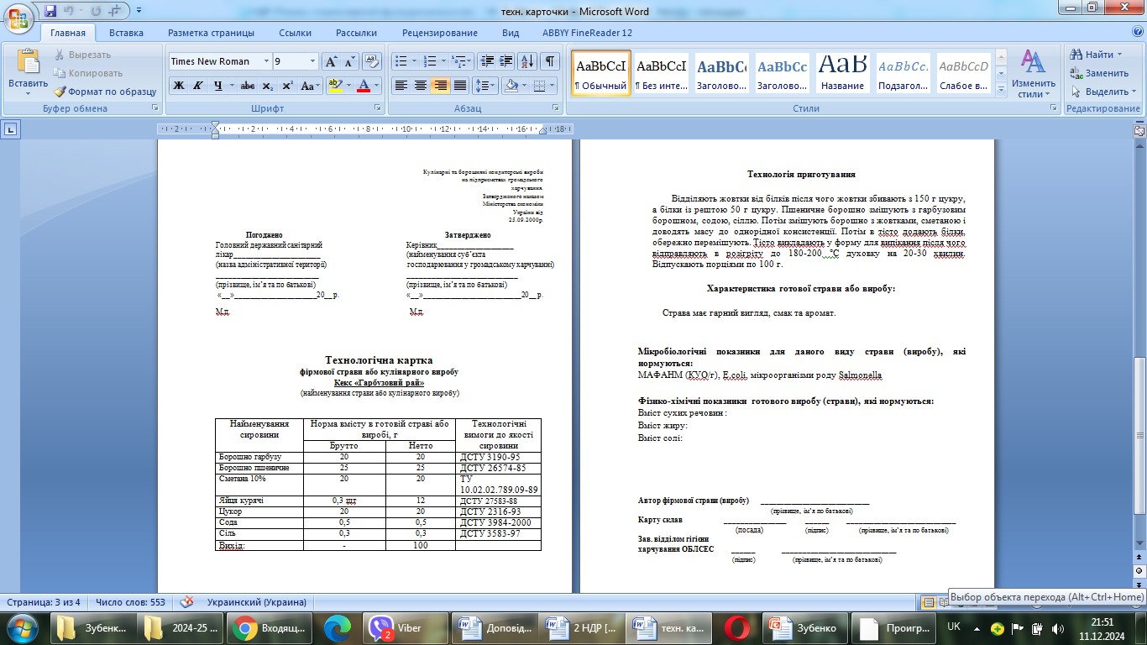
Рецептура страви кексу “Гарбузовий рай”
Інгредієнти | Маса
 | Брутто, г | Нетто, г
Борошно гарбузу | 200 | 200
Борошно пшеничне | 250 | 250
Сметана 10% | 200 | 200
Яйця курячі | 3 шт | 120
Цукор | 200 | 200
Сода | 5 | 5
Сіль | 3 | 3
Вихід: | - | 1000

Slide 8
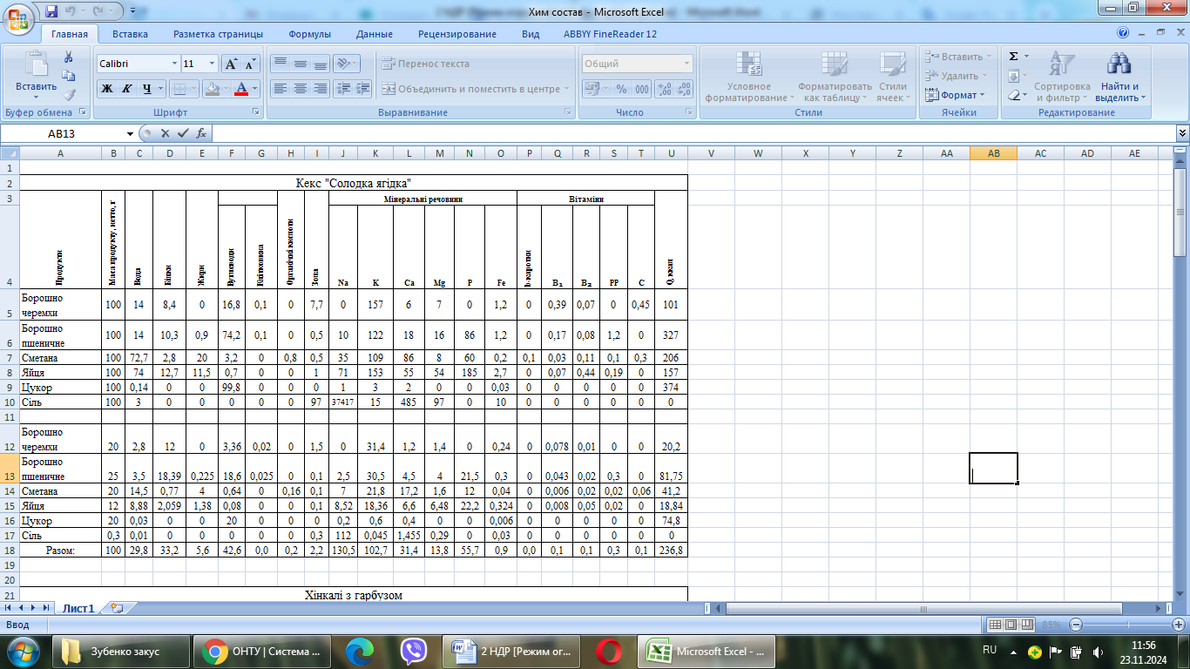
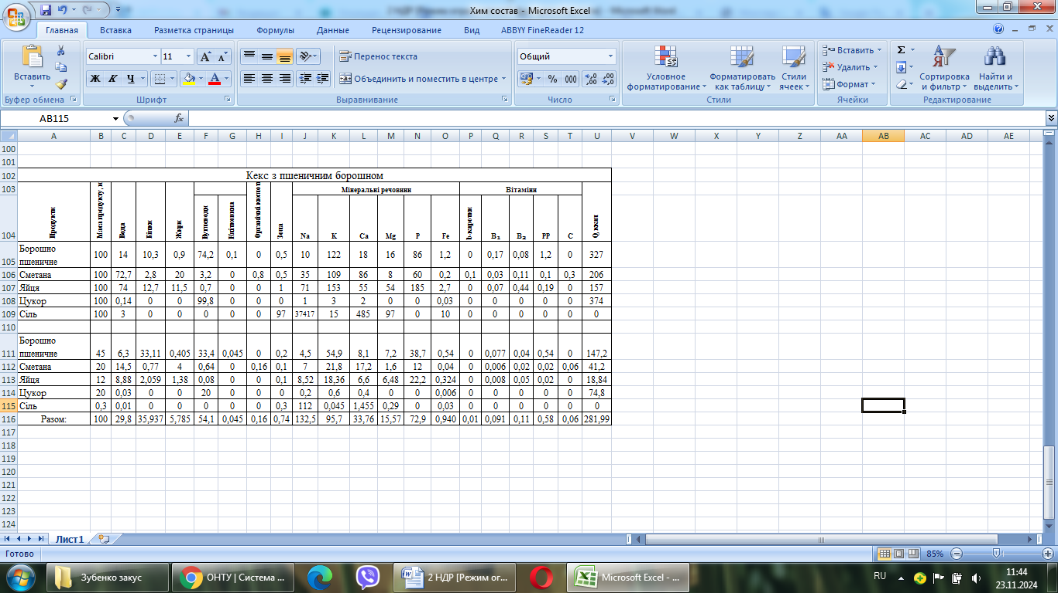
Харчова та енергетична цінність кексу «Солодка ягідка»

Slide 9
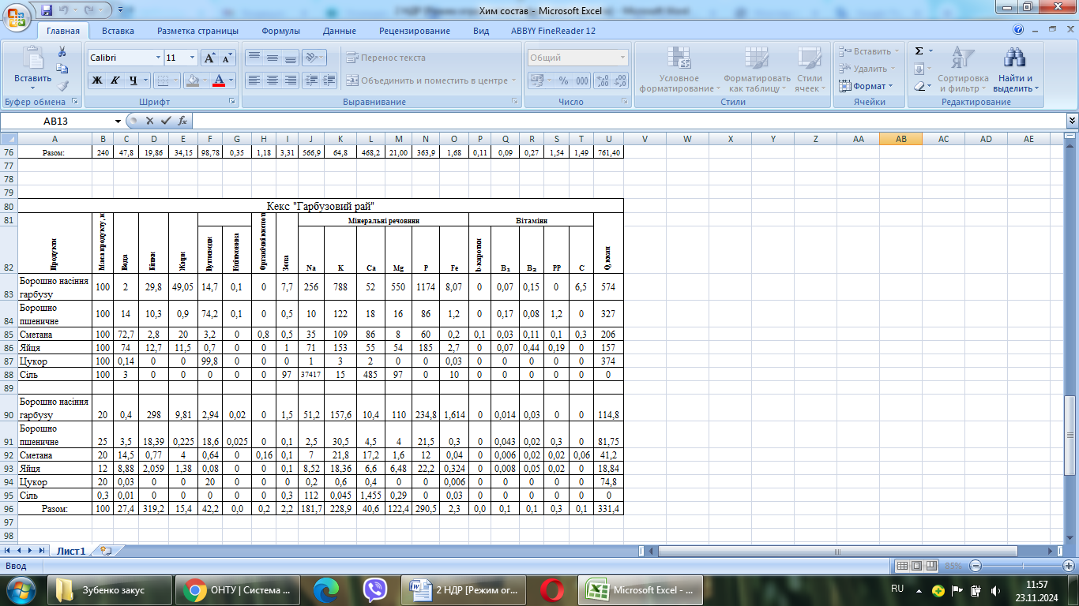
Харчова та енергетична цінність кексу “Гарбузовий рай»

Slide 10
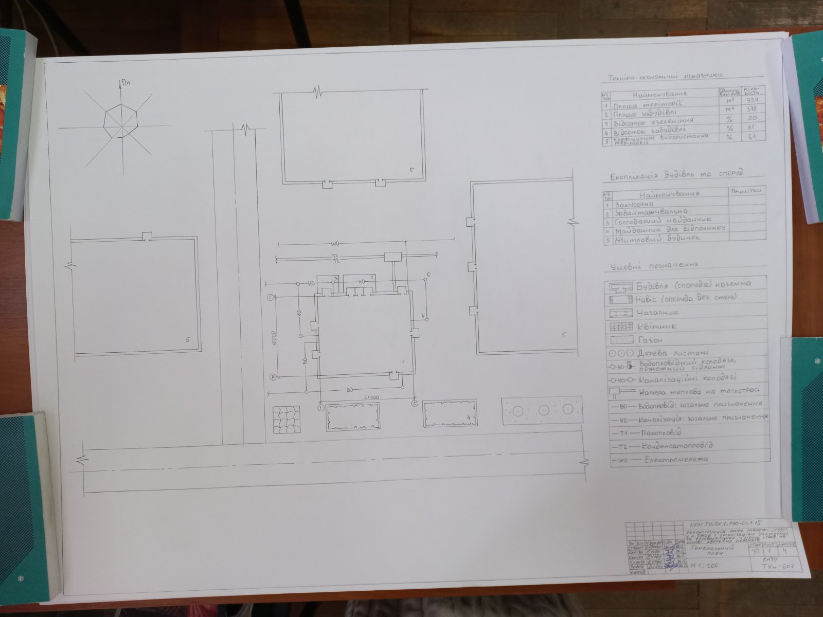
Генеральний план підприємства

Slide 11
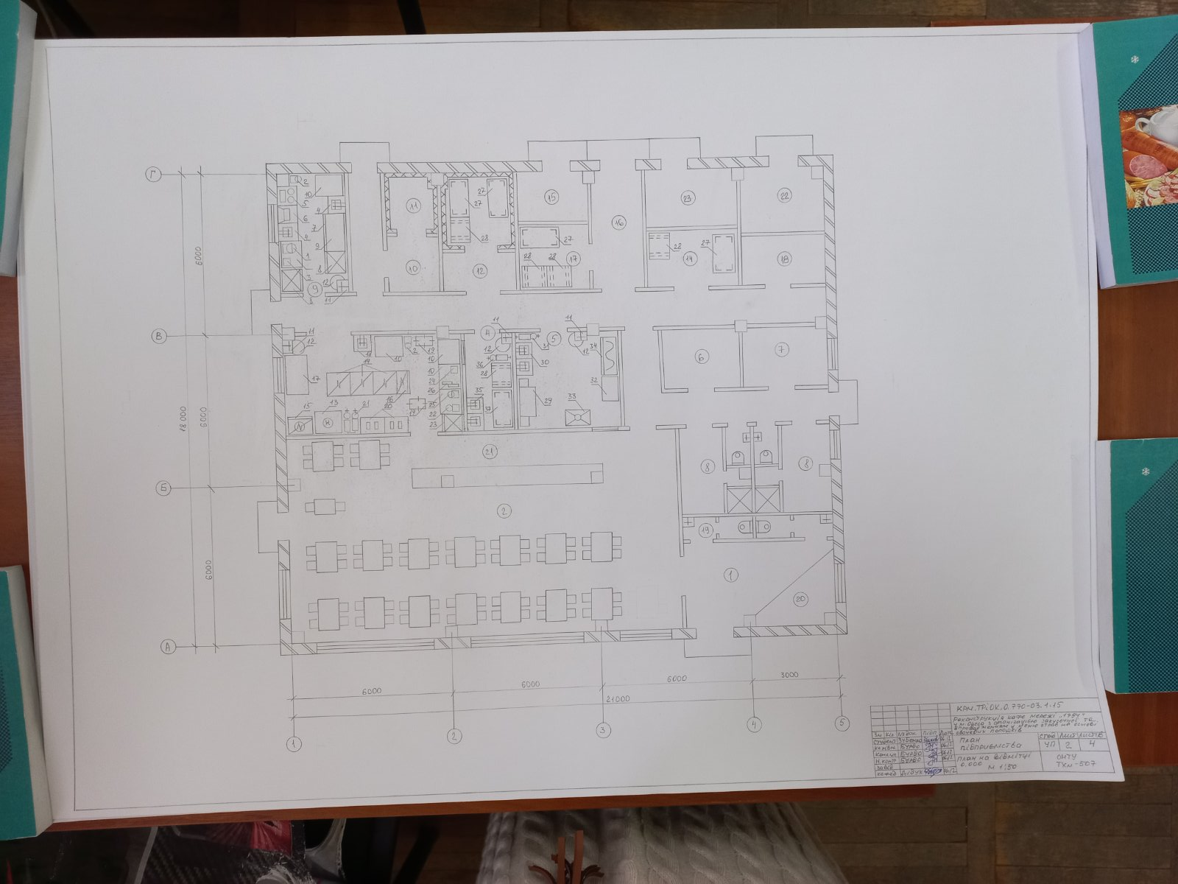
План підприємства

Slide 12
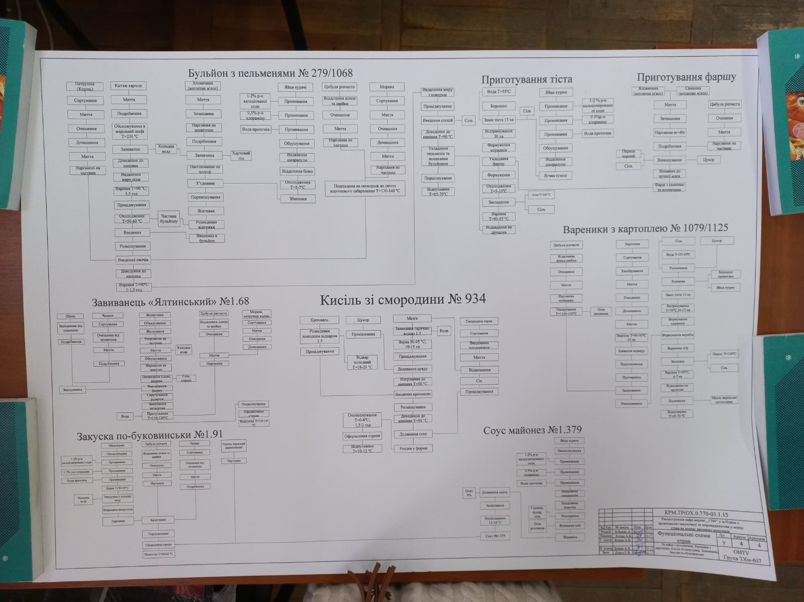
Функціональні схеми

Slide 13
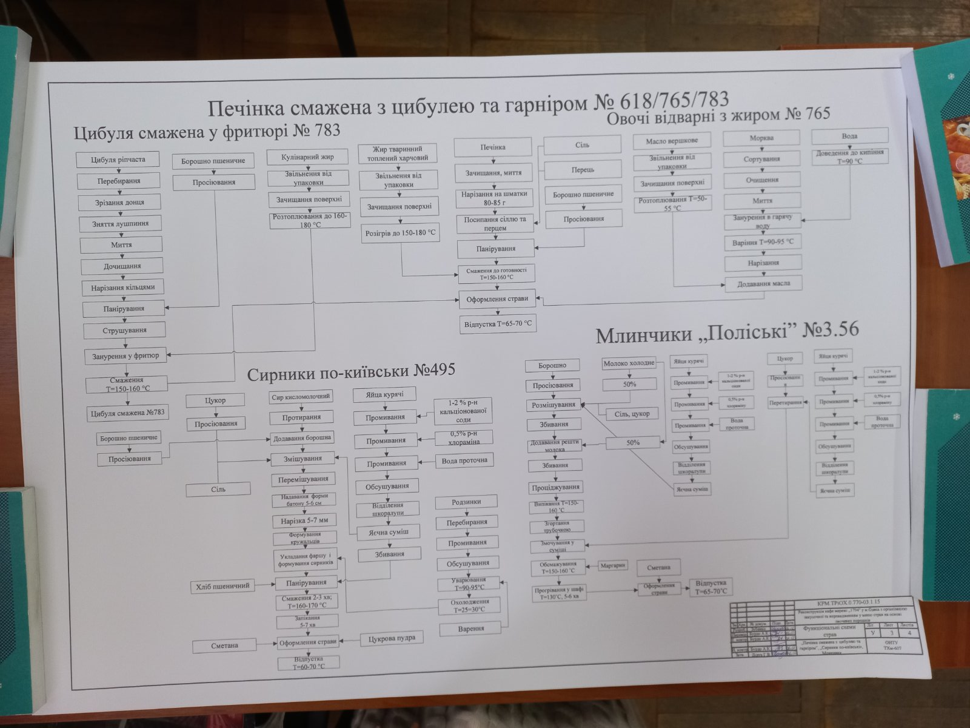
Функціональні схеми

Slide 14
Економічні показники
№ п/п | Показники | Одиниці вимірювання | Значення
1 | Валовий товарообіг | тис. грн. | 119733,38
2 | Чистий дохід від реалізації | тис. грн. | 99777,82
3 | Витрати операційної діяльності | тис. грн. | 97956,86
4 | Фінансові результати від звичайної діяльності до оподаткування | тис. грн. | 1820,96
5 | Чистий прибуток | тис. грн. | 1493,19
6 | Рентабельність продажів | % | 8,50
7 | Поріг рентабельності в грошовому вираженні | тис. грн. | 95921,26
8 | Середній чек | грн. | 263,15
9 | Термін окупності капітальних вкладень | роки | 2,96

